Slide 2
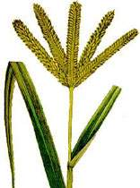
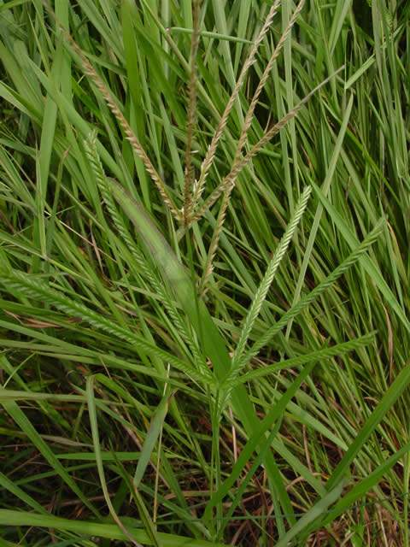
根的粗细长短差不多，茎容易折断，茎的顶端有花穗，叶子很长，一端紧紧包在茎上。

Slide 3
小草的特点：长在土壤里，需要阳光、水分，植株矮小，茎细，较软，有根、茎、叶，有的会开花结果、有种子，寿命短，是草本植物。茎很软容易切开。

Slide 4
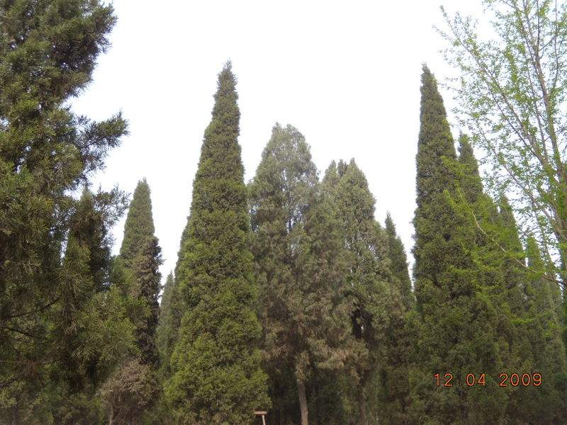

常绿乔木。树皮灰色，小枝扁平，排列成复叶状，叶全为鳞片状，雌雄同株。

Slide 5

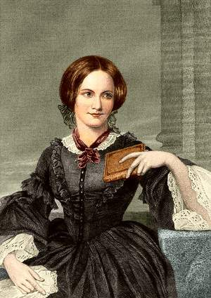
苏教版 六年级 语文 上册 第三组
小
草
和
大
树
夏洛蒂·勃朗特

Slide 6


Slide 7


Slide 8

难堪 撇开 长辈 祖辈 平衡
衡量 坚毅 刚毅 铅球 钢笔
钢材

Slide 9

1.读下面的词语。
嗷嗷待哺 要强好胜 节衣缩食
脱颖而出 寥寥无几 惴惴不安
孜孜不倦 大名鼎鼎 堪称楷模

Slide 10
kān nì piē bèi xiá
堪称 逆境 撇下 前辈 狭窄
héng yì qiān gāng
权衡 毅力 铅笔 钢铁
dì sāo jiè qiào liáo
烟蒂 风骚 训诫 陡峭 寥寥无几
wǎng jí hàn
枉费心血 荆棘 罕见

Slide 11
嗷嗷待哺：雏鸟哀号着等待哺食。形容饥
饿难忍，急于求食的样子。
要强好胜：事事不甘落后，愿意为了成功
付出努力，喜欢胜利、成功。
节衣缩食：省吃省穿，形容节俭。
脱颖而出：比喻人的才能全部显露出来。

Slide 12
寥寥无几：非常稀少，没有几个。
惴惴不安：形容因害怕或担心而不安。
孜孜不倦：指工作或学习勤奋，不知疲倦。
大名鼎鼎：形容名气很大。
2.这篇课文主要讲了什么内容?

Slide 13
精读指导
她的生命艰辛而又壮丽，像一朵傲放于风沙中的仙人掌花。
讨论：
1.在这句话中是把什么比作什么？为什么这样作比喻？
2.她的生命“艰辛”表现在哪里？“壮丽”呢？

Slide 14
把夏洛蒂 勃朗特比作“仙人掌花”，旨在突出她不屈不挠的精神和在恶劣环境中茁壮成长的顽强生命力，从中可以看出她的一生是奋斗的一生。

Slide 15
根据下列句式展开想像，进行说话练习：
夏日炎炎，别的孩子（ ），而夏洛蒂（ ）；
寒冬腊月，别的孩子（ ），而夏洛蒂（ ）。
（ ），别的孩子（ ），而夏洛蒂（ ）。

Slide 16
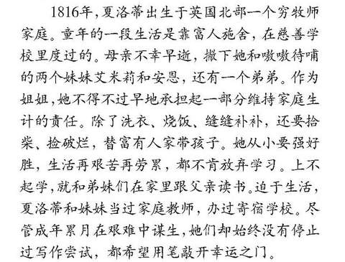
母亲不幸早逝
过早承担一部分维持家庭生计的责任
始 终

Slide 17
精读指导
1836年12月，20岁的夏洛蒂怀着惴惴不安的心情，把自己认为最好的几首诗，寄给当时大名鼎鼎的桂冠诗人罗伯特·骚塞，希望能得到她所崇敬的文学前辈的指点、提携。

Slide 18
精读指导
在大自然里，小草和大树都是上帝的安排。放弃你可贵而徒劳的追求吧——文学，不是妇女的事业，而且也不应当是妇女的事业。
观念保守、对妇女充满偏见

Slide 19
思考：“小草”和“大树”分别指的是什么？
“小草”指的妇女能从事的事业，“大树”指的妇女不能从事的事业，小草不能变成大树，小草就是小草，大树就是大树，言下之意，文学是妇女不能从事的事业，即使从事了也不可能取得成功，言语中充斥着对妇女的蔑视。

Slide 20
精读指导
她们硬是用钢铁般的意志，敲开了文学圣殿的大门，硬是用汗水和心血把“小草”浇灌成“大树”。她们庄严地向传统的观念和陈腐的偏见宣战：世界上不存在什么“不是妇女的事业”！

Slide 21
思考：“小草”和“大树”分别指的是什么？
“小草”指的传统观念中妇女不能从事文学事业。“大树”是指 夏洛蒂姐妹在文学事业上取得巨大成功和影响。小草浇灌成大树，即指：夏洛蒂姐妹打破了妇女不可能从事文学事业的传统观念和陈腐偏见，取得了巨大成功。

Slide 22
从这些比喻中可以体会出夏洛蒂姐妹付出的努力和坚韧不拔的意志，她们的成功是用汗水和心血浇灌成的。

Slide 23
★成功前的夏洛蒂——比喻成小草，在接踵而至的艰辛和磨难中，以顽强的生命力，茁壮成长。
★将成功后的夏洛蒂——比喻成大树，突出她的成就非凡。
★在自然界中，小草虽然不能变成大树，但在文学界 里，夏洛蒂姐妹却创造了这样的奇迹！

Slide 24
合作探究
课文为什么以“小草和大树”作为题目？
通过“小草”的渺小和“大树”的伟岸形成鲜明的对比，引起读者的阅读兴趣。同时，紧扣文中“小草”成为“大树”的艰辛历程，突出了主人公顽强不屈的抗争精神和不懈努力的坚强意志，给人以深刻的启示。

Slide 25
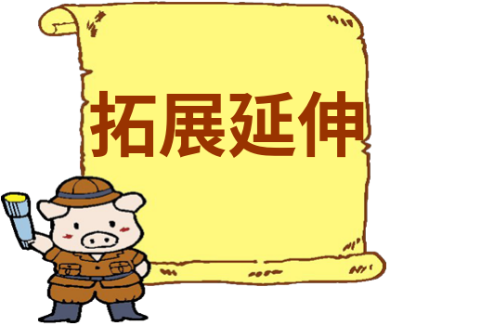
1.如果夏洛蒂就坐在你的面前，你想对她说些什么？
2.请以《读<小草和大树>有感》为题目，写一篇读后感。在日记本上完成。

Slide 26
本文通过讲述夏洛蒂三姐妹在写作这条路上克服重重障碍，艰难前行，最终取得成功的故事，表现了三姐妹不屈的抗争精神和不懈努力的坚强意志，歌颂了她们在保守观念与陈腐偏见盛行的年代，敢于冲破旧势力的勇气与胆识。

Slide 27
再见！

Slide 28
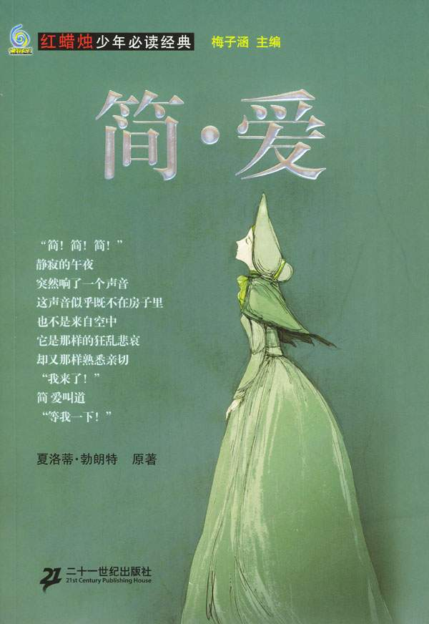
名著便览——《简.爱》
《简.爱》写了一位灰姑娘的奋斗史。
一百多年来，无数人阅读这本书， 有一个
同样的原因——被简.爱的崇高精神和人格
魅力深深吸引；每个人都被这样的话语征
服：“我们是平等的……至少我们通过坟墓，
平等地站到上帝面前。“它几乎成为全世界
妇女必读的经典之作。

